Slide 1
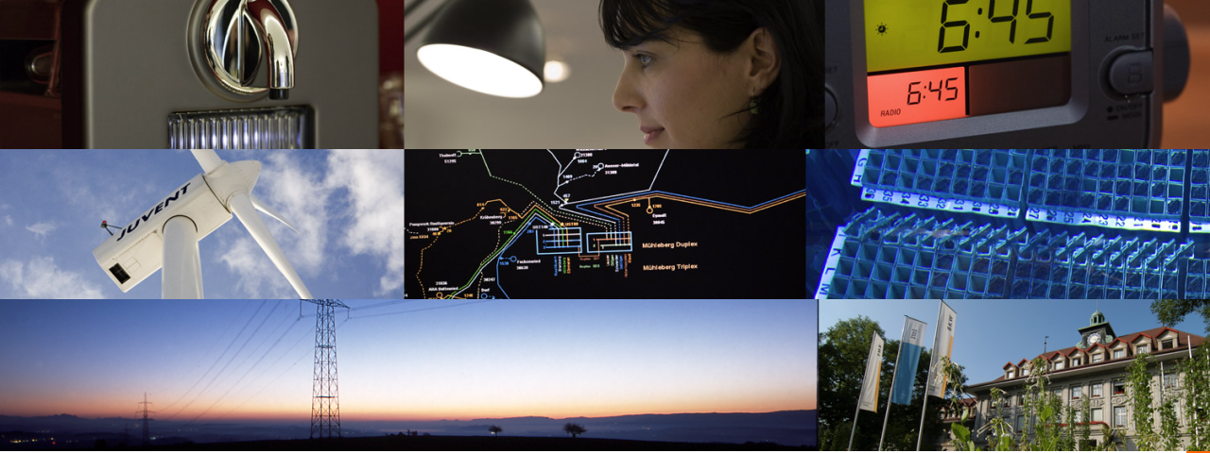
Business Intelligence bei der BKW – der Weg ist das Ziel
15. Berner Architekten Treffen zum Thema Business Intelligence / Data Warehouse
5. März 2010
Referent:
Olivier Raemy
Leiter Competence Center DWH

Slide 2
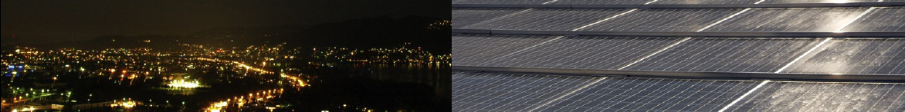
Agenda
1. Die Informatik der BKW FMB Energie AG (BKW ICT)
2. Stand der Implementierung Business Intelligence in der BKW
3. Der Blick zurück
4. Festlegung einer Architektur, die den Anforderungen gerecht wird
5. Festlegung geeigneter Produkte-Standards zur Umsetzung
6. Festlegung einer geeigneten DWH-Organisation
7. Der Blick nach vorn

Slide 3
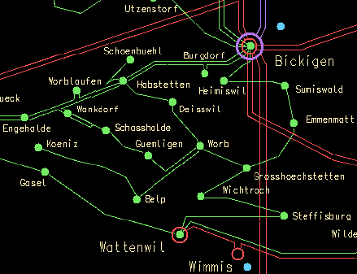
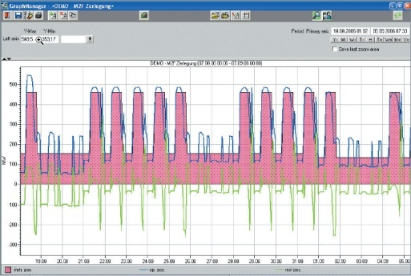

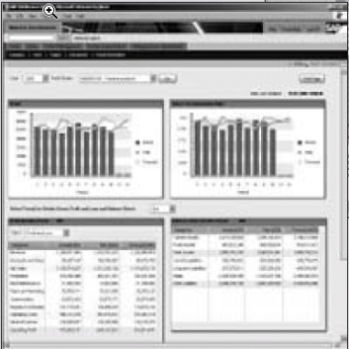
1. Die Informatik der BKW FMB Energie AG (BKW ICT)
Integrierte Informatik | Kommerzielle Informatik, WAN, Rechenzentren, Leit- und Fernwirktechnik, Handels-Informatik, Billing & Call Center, Sprachkommunikation
Applikationen | > 250
Mitarbeiter zentrale ICT | ~ 170
Geräte | ~ 2500 Arbeitsplätze, > 4500 Telefone ~ 600 Server
SAP-Benutzer | ~ 1800 davon 214 SAP BW User

Slide 4
Agenda
1. Die Informatik der BKW FMB Energie AG (BKW ICT)
2. Stand der Implementierung Business Intelligence in der BKW
3. Der Blick zurück
4. Festlegung einer Architektur, die den Anforderungen gerecht wird
5. Festlegung geeigneter Produkte-Standards zur Umsetzung
6. Festlegung einer geeigneten DWH-Organisation
7. Der Blick nach vorn

Slide 5
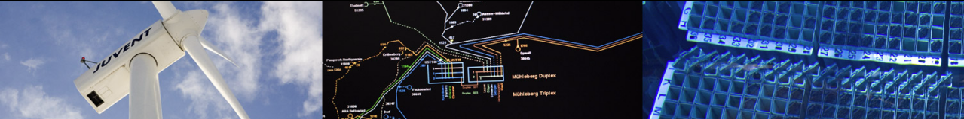


2. Stand der Implementierung Business Intelligence BKW Die Vision
Bei der BKW Energie AG soll Data Warehousing betrieben werden, um Analysen auf bereichsübergreifenden und qualitativ hochwertigen Daten zu ermöglichen. Diese Analysen können sowohl
der Unterstützung operativer Geschäftsprozesse (z.B. Value at Risk Analyse für den Handel am Spot- und Terminmarkt, Analyse von Messwerten für die Netzführung und -überwachung etc.)
als auch Aufgaben der Planung und Steuerung des Unternehmens oder einzelner Bereiche dienen (Management Informationssysteme)
DWH-Vision
BKW FMB Energie AG
Der Weg zum Ziel

Slide 6
2. Stand der Implementierung Business Intelligence BKW Die aktuelle Situation
Seit 2008 umfasst das DWH neben den finanziellen auch die wichtigsten energiewirtschaftlichen Kennzahlen*
Facts & Figures
7 implementierte DWH-Anwendungen
110 Info-Cubes mit physischer Datenhaltung
35 Multiprovider
ca. 60 Reports, welche täglich genutzt werden
4 SAP BW Standard ETL-Schnittstellen
3 SAP Quellsysteme (IS-U, CRM, ERP)
3 weitere Anwendungen (EDIS, EMTS, Filesystem Swissgrid)
1.4 Tbyte Daten
* exkl. Bereich Handel

Slide 7
Agenda
1. Die Informatik der BKW FMB Energie AG (BKW ICT)
2. Stand der Implementierung Business Intelligence in der BKW
3. Der Blick zurück
4. Festlegung einer Architektur, die den Anforderungen gerecht wird
5. Festlegung geeigneter Produkte-Standards zur Umsetzung
6. Festlegung einer geeigneten DWH-Organisation
7. Der Blick nach vorn

Slide 8



3. Der Blick zurück
- 2005
- 2007
- 2009/2010
Zukunft
Der DWH-Weg der BKW
Festlegung einer Architektur, die den Anforderungen gerecht wird
Festlegung geeig-neter Produkte-Standards für die Umsetzung
Festlegung einer geeigneten DWH-Organisation
Richtungsweisung durch die Informatik-Architektur

Slide 9
Agenda
1. Die Informatik der BKW FMB Energie AG (BKW ICT)
2. Stand der Implementierung Business Intelligence in der BKW
3. Der Blick zurück
4. Festlegung einer Architektur, die den Anforderungen gerecht wird
5. Festlegung geeigneter Produkte-Standards zur Umsetzung
6. Festlegung einer geeigneten DWH-Organisation
7. Der Blick nach vorn

Slide 10
4. Festlegung einer Architektur, die Anforderungen gerecht wird Ausgangslage und Vorgehen
Ursachen :
Dateninkonsistenzen zwischen analytischen Systemen
Fehlende integrierte und konsolidierte Sicht auf die Daten
Daten sind in einem zu hohen Aggregationsgrad vorhanden
Mangelnde Datenqualität
Abdeckungsgrad der Informationsbedürfnisse:
Gut
Unzureichend
Schlecht
Ausgangslage
Diverse projektgetriebene analytische Applikationen entstanden, jedoch:
- ohne Integrationsfähigkeit
- vielen Redundanzen
- ohne Gesamtarchitektur
Vorgehen
Analyse der Informationsbedürfnisse (über 100 erfasste Anforderungen zu Informationsobjekten gruppiert)
Erhebung der Ursachen der Mängel in der Informations-versorgung

Slide 11
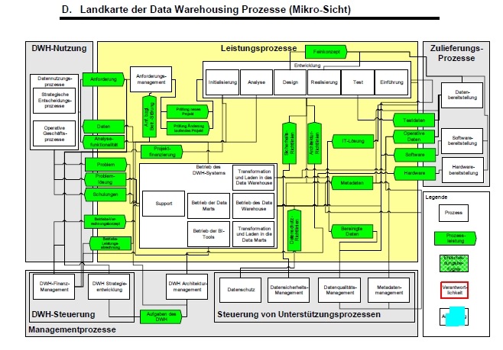
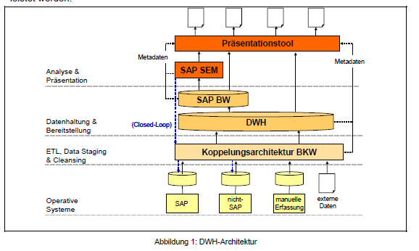
4. Festlegung einer Architektur, die Anforderungen gerecht wird Zielsetzung und Richtungsweisung
Zielsetzung
Architektur
Trennung Quelle und analytisches System
Reduktion Redundanzen, Sicherstellung der Integrationsfähigkeit über organisatorische Massnahmen
Richtungsweisung
Architektur
Vorgaben zur Architektur des Data Warehousing Systems
Organisatorische Gestaltung des Data Warehousings

Slide 12
Agenda
1. Die Informatik der BKW FMB Energie AG (BKW ICT)
2. Stand der Implementierung Business Intelligence in der BKW
3. Der Blick zurück
4. Festlegung einer Architektur, die den Anforderungen gerecht wird
5. Festlegung geeigneter Produkte-Standards zur Umsetzung
6. Festlegung einer geeigneten DWH-Organisation
7. Der Blick nach vorn

Slide 13
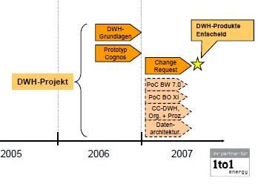
5. Festlegung geeigneter Produkte-Standards zur Umsetzung Ausgangslage und Vorgehen
Betrachtung Top-Down:
- Geschäfts- und Prozessmodelle und deren Informationsbedürfnisse
Anforderungen an
die DWH-Architektur
Betrachtung Bottom-Up:
- Informationen über die IT-Landschaft (Applikationen, Schnittstellen und Technologie = Applikationsportfolio)
Ausgangslage
Trennung Quelle und analytisches System erfolgt
Bedingte Integrationsfähigkeit auf technischer Ebene
Druck auf Standard-Software für analytische Systeme
Dateninkonsistenz immer noch gross
Vorgehen
Durchführen PoC mit unterschiedlichen Produkten um Widerstände abzubauen
Erarbeiten der Anforderungen an die DWH-Architektur
Aktualisieren der Architekturgrundlagen

Slide 14
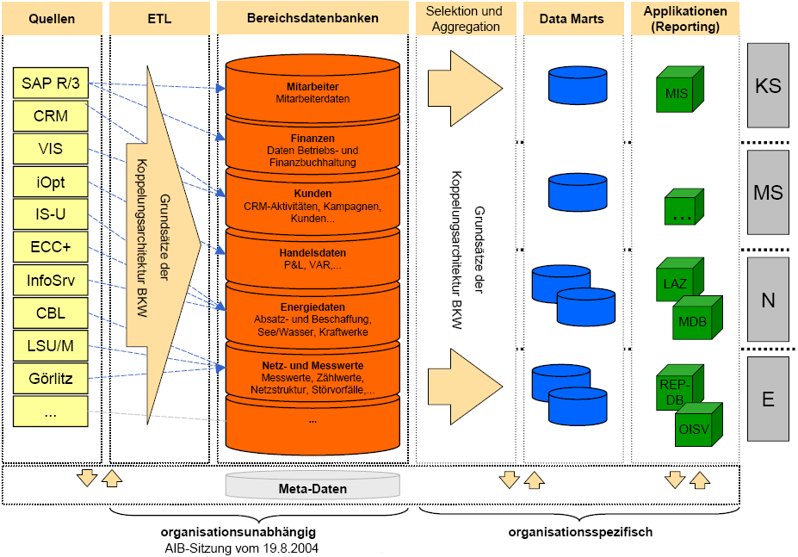



5. Festlegung geeigneter Produkte-Standards zur Umsetzung Zielsetzungen und Richtungsweisung
SAP BI-7.0
Reporting
Layer
Reporting
Multiprovider
Layer (View)
Logische
Ebene
Data Mart A
Data Mart B
Data Mart C
Data Mart D
Data Mart E
Data Mart F
DWH-Core
EDW-Layer
(Basis Cubes)
Physische Ebene
...
...
...
Themenbereich X
Themenbereich Y
Themenbereich Z
...
...
...
Daten-
quellen
SAP R/3
Modul SEE
(InfoServer)
Oracle DB
EDIS
(InfoServer)
Oracle DB
Excel
CSV-Dateien
EMTS
Oracle DB
Zielsetzung
Architektur
Verbessern der Wirtschaftlichkeit
Schrittweise Integration durch Migration auf eine einheitliche Plattform
Steuerung der konzernweiten Datenkonzeption und Reduktion der vorhandenen Redundanzen
Richtungsweisung
Architektur
Produktestandard SAP BW 7.0 wurde verankert
Konzeptionelle Datenarchitektur fixiert
Organisatorische Massnahmen zur Pflege und Weiterentwicklung der vorhandenen architektonischen Rahmenbedingungen vereinbart

Slide 15
5. Festlegung geeigneter Produkte-Standards zur Umsetzung Ziele einer abgestimmten Datenarchitektur
Definierte Bereichsdatenbanken mit definierten Verantwortlichkeiten ("Data Ownership")
Bereichsübergreifende Daten- und Informationsharmonisierung (Abstimmprozess)
Vergleichbare Datenstrukturen für unterschiedliche Nutzergruppen und Datenquellen gewährleisten
Vergleichbare Dimensionshierarchien und Periodizitäten
Stolpersteine | Massnahmen
Produkte-Diskussionen | PoC
Bedarf/Produkt/Kosten | Objektive Abwägung
Big-Bang / step-by-step | Business-Bereich mit hohen Anforderungen baut auf

Slide 16
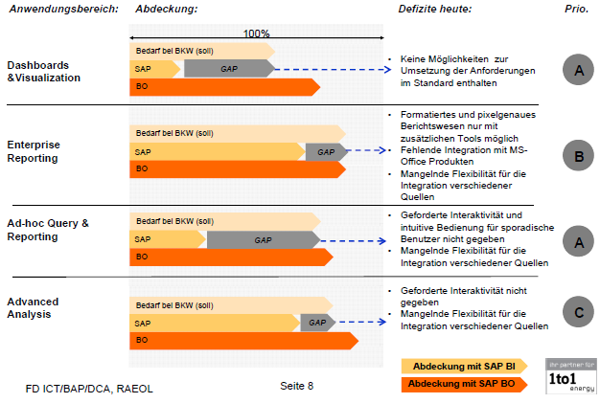
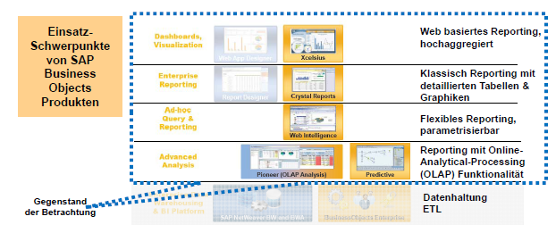
5. Festlegung geeigneter Produkte-Standards zur Umsetzung Ergänzung 2010
Ausgangslage
Übernahme von Business Objects durch die SAP
Grosser Kundenbedarf für flexibleres und integrierteres Reporting
Zielsetzung
Architektur
Standard den geänderten Kundenanforderungen und der geänderten Situation auf Seiten Produkt anpassen
Evolutionäre Migration mit minimalen Mehrkosten
Richtungsweisung
Architektur
PoC für Machbarkeit und Skill-Aufbau durchgeführt
BO-Suite XI 3.1 neu im Standard aufgenommen

Slide 17
Agenda
1. Die Informatik der BKW FMB Energie AG (BKW ICT)
2. Stand der Implementierung Business Intelligence in der BKW
3. Der Blick zurück
4. Festlegung einer Architektur, die den Anforderungen gerecht wird
5. Festlegung geeigneter Produkte-Standards zur Umsetzung
6. Festlegung einer geeigneten DWH-Organisation
7. Der Blick nach vorn

Slide 18
6. Festlegung einer geeigneten DWH-Organisation
Ausgangslage / Ziele / Richtungsweisung
Abstimmpozess DWH-Datenarchitektur
Standards Systemarchitektur setzen sich durch
Kostendruck forciert Synergienutzung
Auswertungsbedarf domänenübergreifender Informationen nimmt an Bedeutung zu
Ausgangslage
Zielsetzung
Architektur
Implementieren der konzernweiten Datenarchitektur
Einbinden sämtlicher Stakeholder
Domänenübergreifender Bedarf abstimmen/koordinieren
Richtungsweisung
Architektur
Bereitstellen von Prozessen und Abstimmgremien zur gesteuerten Weiterentwicklung der DWH-Architektur
Klärung der Aufgabenteilung Fachbereich und ICT

Slide 19
6. Festlegung einer geeigneten DWH-Organisation
Aufgabenabgrenzung Fachbereich / BKW ICT
Rolle Geschäftsfelder
•
DWH
-
•
Nutzung
•
Definition der Anforderungen
Data
Wahrnehmung des Data-Ownership
-
•
Definieren der
Data
-
Marts
operatives Reporting)
Marts
(FC für MIS, EH, EP, EV usw. für
•
Erstellen von Berichten sofern Ressourcen im Fachbereich
vorhanden
Rolle übergreifende GF-ICT Aufgaben
•
Application
Management des gesamten DWH
•
Betrieb der DWH spezifischen Software (Präsentation,
Data
-
Marts
, DWH, ETL)
DWH
•
Betreuung der automatisierten Ladeprozesse
•
Realisierung von Berichten und
Data-Marts
•
Realisierung der Ladeprozesse und Modellierung des
Data
-
Warehouse
•
Koordination und Leitung des Data-Warehouse (Metadaten, Data-
Ownership)
•
Technische Unterstützung: HW, SW
Operative
Systeme
Erfahrungen aus der
Aufgabenabgrenzung
DWH nicht reines IT-Thema (Flexibilität, Businessnähe)
Datenkonsistenz versus Flexibilität (durch entsprechende Schwerpunkte in der Aufgabenteilung klären)
Stakeholder aller Ebenen frühzeitig einbinden

Slide 20
Agenda
1. Die Informatik der BKW FMB Energie AG (BKW ICT)
2. Stand der Implementierung Business Intelligence in der BKW
3. Der Blick zurück
4. Festlegung einer Architektur, die den Anforderungen gerecht wird
5. Festlegung geeigneter Produkte-Standards zur Umsetzung
6. Festlegung einer geeigneten DWH-Organisation
7. Der Blick nach vorn

Slide 21
7. Der Blick nach vorn Die nächste Wegstrecke
Zielsetzungen
DWH-Architektur
Umsetzung der Zielarchitektur(en)
Bereichsübergreifende und abgestimmte Weiterentwicklung
Konzernsicht kommt zunehmend zum Tragen
Weitere Reduktion von Redundanzen
Neue Datenquellen werden erschlossen
Nutzung ausdehnen → Wirtschaftlichkeit erhöhen
Umfassende, konsistente Führungskennzahlen
Schnellere Umsetzung der neuen Bedürfnisse
Effizientere Datenaquisition ausserhalb der eigenen Domäne
Leadership für BI-Plattform
Positionierung durch Sicherstellung der Konzernsicht vor dem Hintergrund der bevorstehenden Marktöffnung
Nutzen aus Sicht des
Geschäftsbereiche
Nutzen aus Sicht der
BWK ICT

Slide 22
Fazit
Die erfolgreiche Umsetzung einer unternehmensweiten DWH-Vision basiert auf den Einsichten ...
der Geschäftsbereiche in der Wirtschaftlichkeit der ganzheitlich gelebten DWH-Architektur
der IT-Architektur, dass diese nur über einen langen Prozess erfolgt
der IT-Spezialisten, dass ein Tool diesen Prozess nicht wesentlich beschleunigen wird
… und der Einsicht aller, dass dieser Weg gemeinsam zu gehen ist

Slide 23

Vielen Dank für Ihre Aufmerksamkeit!
Olivier Raemy
Leiter CC Data Warehousing
BKW FMB Energie AG
Information & Communication Technology (ICT)
Viktoriaplatz 2
3000 Bern 25

